Slide 1


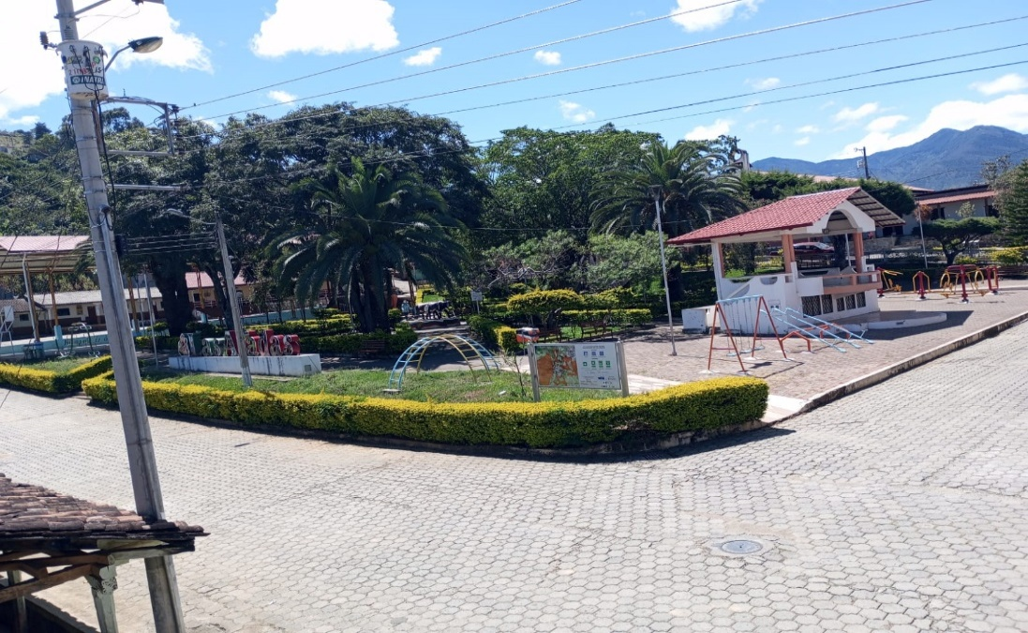
gobierno AUTÓNOMO descentralizado parroquial rural de san antonio de las aradas
RENDICIÓN DE CUENTAS
ENERO – DICIEMBRE 2024

Slide 2
AUTORIDADES DEL GADP DE SAN ANTONIO DE LAS ARDAS
Abg. Justo Elías Correa Conde PRESIDENTE
Lic. Rosa Bolivia Betancourt Alberca VICEPRESIDENTA
Sr. Kleber Alberto Cueva Alberca VOCAL PRINCIPAL
Mgtr. Richard Damian Torres Salinas VOCAL PRINCIPAL
Sra. Bertha Alejandrina Suarez Tituana VOCAL PRINCIPAL
Lic. Selena Isabel Abad Jiménez
SECRETARIA - TESORERA

Slide 3
COMPETENCIAS DEL GAD PARROQUIAL
El COOTAD, en su art 65 manifiesta:
“Competencias exclusivas del gobierno autónomo descentralizado parroquial rural.- Los gobiernos autónomos descentralizados parroquiales rurales ejercerán las siguientes competencias exclusivas, sin perjuicio de otras que se determinen:
Planificar junto con otras instituciones del sector público y actores de la sociedad el desarrollo parroquial y su correspondiente ordenamiento territorial, en coordinación con el gobierno cantonal y provincial en el marco de la interculturalidad y plurinacionalidad y el respeto a la diversidad;
Planificar, construir y mantener la infraestructura física, los equipamientos y los espacios públicos de la parroquia, contenidos en los planes de desarrollo e incluidos en los presupuestos participativos anuales;
Planificar y mantener, en coordinación con los gobiernos provinciales, la vialidad parroquial rural;
Incentivar el desarrollo de actividades productivas comunitarias, la preservación de la biodiversidad y la protección del ambiente;
Gestionar, coordinar y administrar los servicios públicos que le sean delegados o descentralizados por otros niveles de gobierno;
Promover la organización de los ciudadanos de las comunas, recintos y demás asentamientos rurales, con el carácter de organizaciones territoriales de base;
Gestionar la cooperación internacional para el cumplimiento de sus competencias; y,
Vigilar la ejecución de obras y la calidad de los servicios públicos.”s

Slide 4
INGRESOS DEL AÑO 2024
DETALLE | MONTO RECUADADO
ASIGNACIONES DE ACUERDO AL COOTAD – CORRIENTE | 71,683.26
ASIGNACIONES DE ACUERDO AL COOTAD – PARA INVERSIÓN | 77,687.99
CUENTAS POR COBRAR (ASIGNACIÓN DEL ESTADO EN EL AÑO 2023 PENDIENTE DE RECIBIR ) | 27.209,14
GAD PROVINCIAL | 9,808.32
TOTAL | $ 186,388.71

Slide 5
GASTOS DEL AÑO 2024
DETALLE | MONTO
Gasto Corriente | 66,933.91
Gasto de Inversión | 73,204.36

Slide 6
GASTOS CORRIENTES ADMINISTRATIVOS
ITEM | VALOR TOTAL
Energía eléctrica | 604.66
Telecomunicaciones (Teléfono) | 643.75
Viáticos y Subsistencias en el Interior | 0.00
Arrendamiento y Licencias de uso de paquetes informáticos | 346.00
Mantenimiento y Reparación de Equipos y Sistemas Informáticos | 120.00
Materiales de oficina | 141.67
Materiales de aseo | 120.58
Seguros | 1228.42
Comisiones Bancarias Sueldos y salarios del personal administrativo | 41.60 60040,05
Contraloría 5xmil | 716.53
CONAGOPARE Nacional 1% y CONAGOPARE Loja 2% | 4481.16

Slide 7
GASTOS DE INVERSIÓN
MOVILIDAD, ENERGÍA Y CONECTIVIDAD
ITEM | VALOR TOTAL | %AVANCE
Conectividad Rural de la parroquia mediante la dotación de señal abierta de internet para todos los barrios | 3.850,00 | 100%
Santa Rosa
Valdivia
Tuburo
Subo
Soledad
Jacapo
Cuadras
San José
Limón Alto
Centro parroquial
barrios beneficiados:

Slide 8
ADMINISTRATIVO
ITEM | VALOR TOTAL | % AVANCE
Consultoría especializada para la ACTUALIZACIÓN DEL PLA DE DESARROLLO Y ORDENAMIENTO TERRITORIAL 2023-2027 | 10.000,00 | 100%

Slide 9
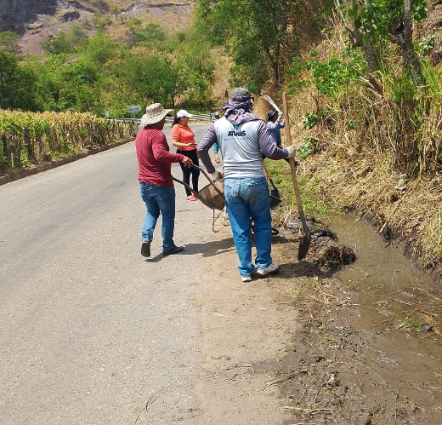
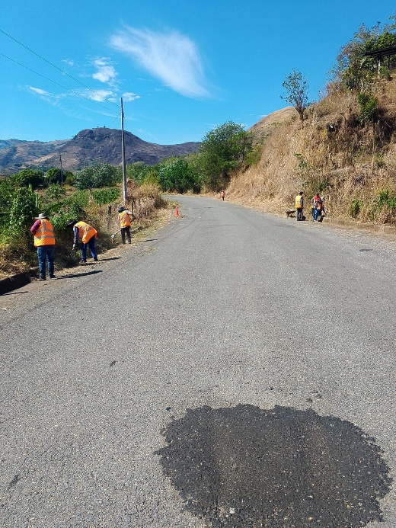
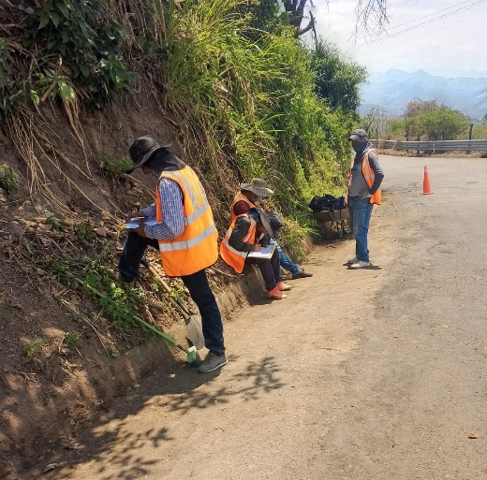
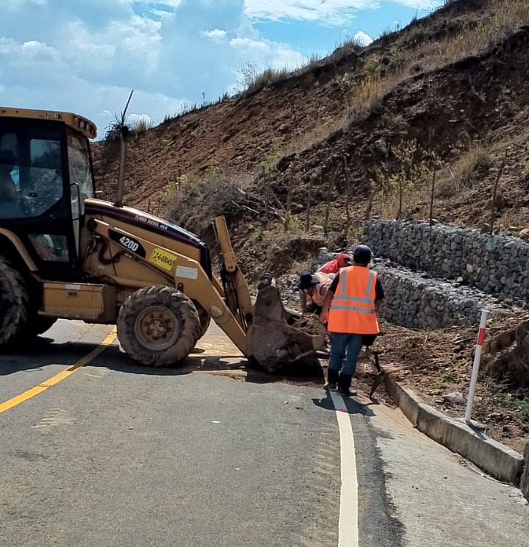
ASENTAMIENTOS HUMANOS
ITEM | VALOR TOTAL | % AVANCE
Mantenimiento De Áreas Verdes- Convenio con la prefectura de Loja para el mantenimiento vial de la parroquia | 1.400,00 | 100%
Aporte de la prefectura para el mantenimiento vial de la parroquia | 9,808.32 | 100%

Slide 10
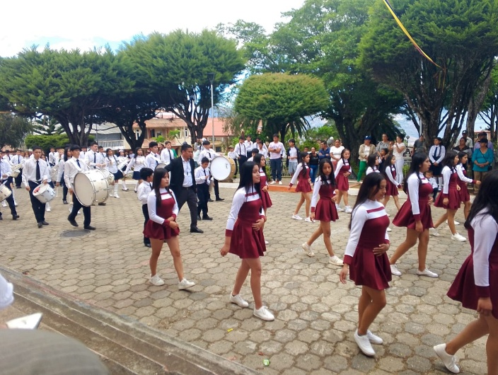
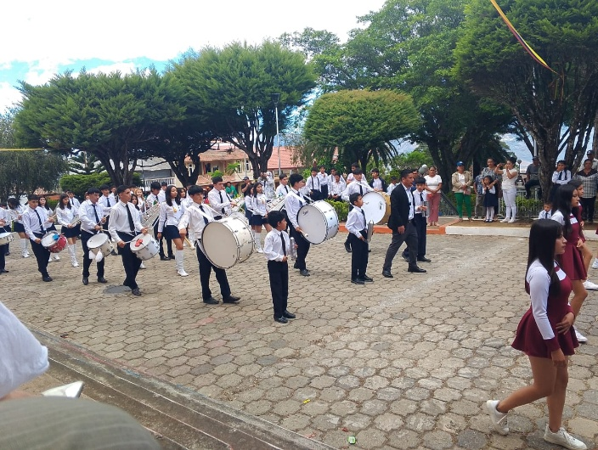
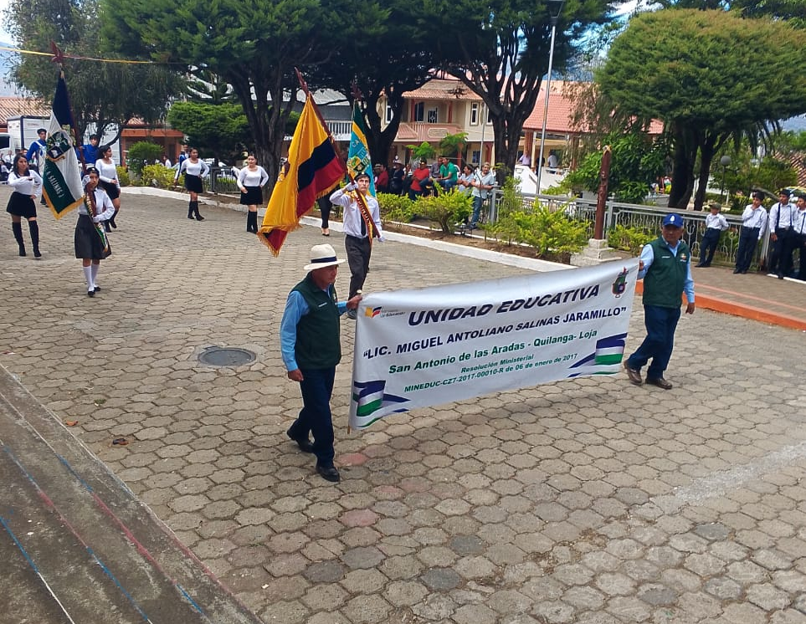
SOCIO CULTURAL
ITEM | VALOR | %AVANCE
Fomentar El Patrimonio Cultural Inmaterial, Mediante La Organización De Una Programación Cultural, Deportiva Y Cívica En La Parroquia San Antonio De La Aradas | 3.769,73 | 100%

Slide 11
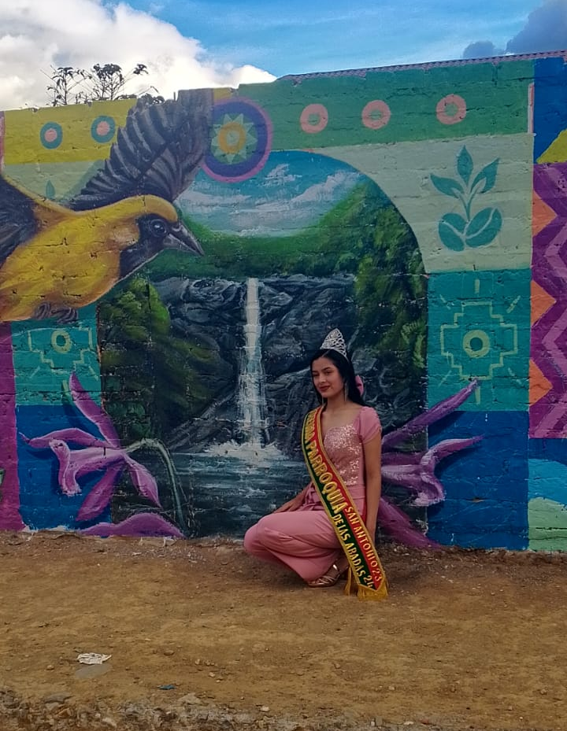
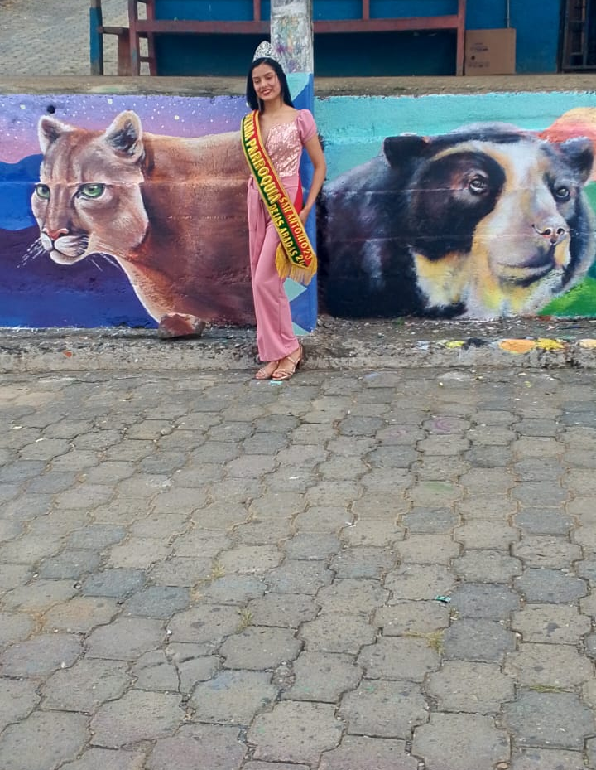
SOCIO CULTURAL
ITEM | VALOR | %AVANCE
Proyecto cultural de embellecimiento del centro parroquial con la implementación de murales que identifiquen nuestra identidad cultural “San Antonio de colores” en convenio con la municipalidad de Quilanga | 5.000,00 | 100%

Slide 12
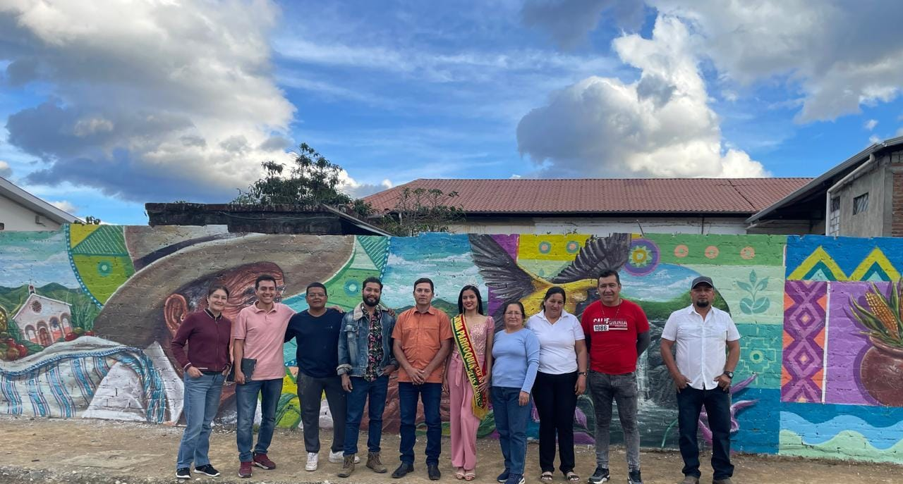

Slide 13
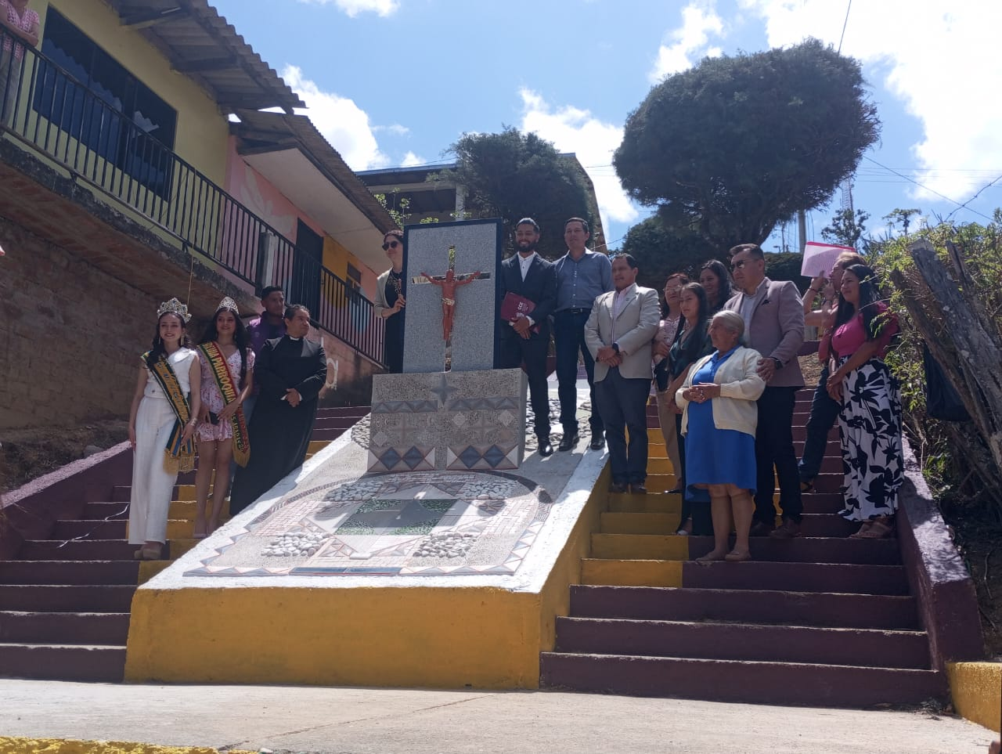

Slide 14
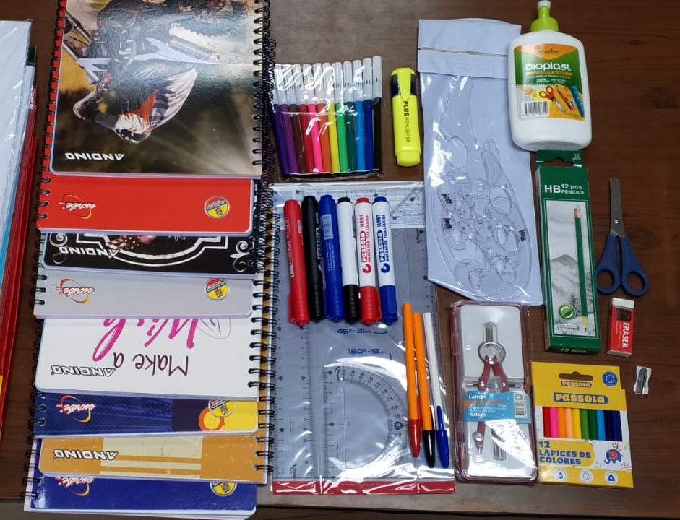
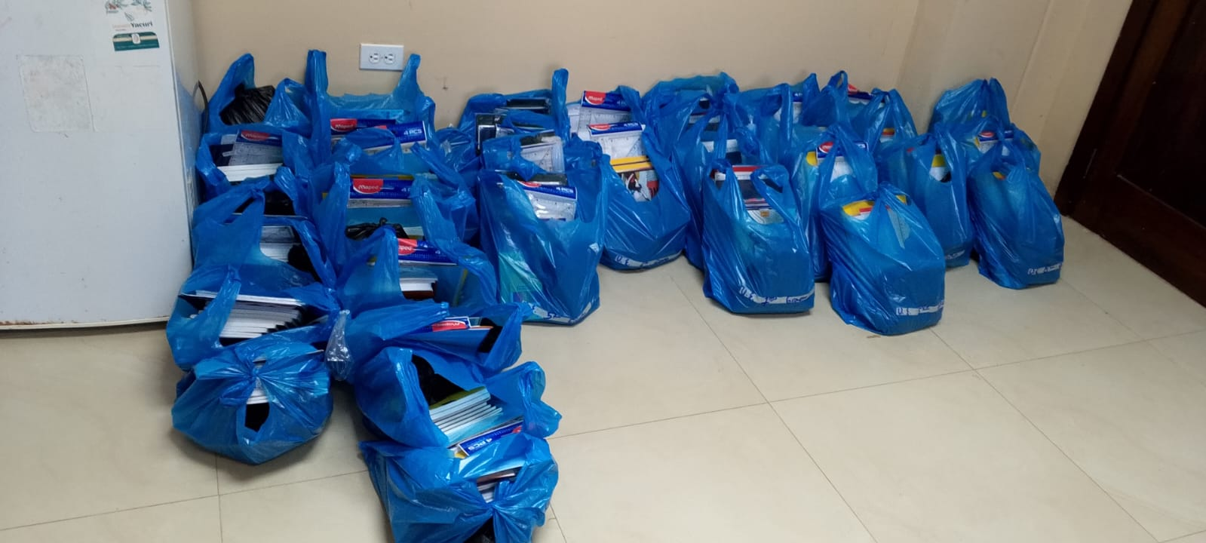
SOCIO CULTURAL
ITEM | VALOR | %AVANCE
Adquisición De Material Didáctico, Para Dar Cumpliendo Al Convenio Específico De Cooperación Interinstitucional Entre El Gobierno Autónomo Descentralizado Parroquial De San Antonio De Las Aradas, Cantón Quilanga Y La Coordinación Zonal DE EDUCACIÓN - ZONA 7 | 4.817,92 | 100%

Slide 15
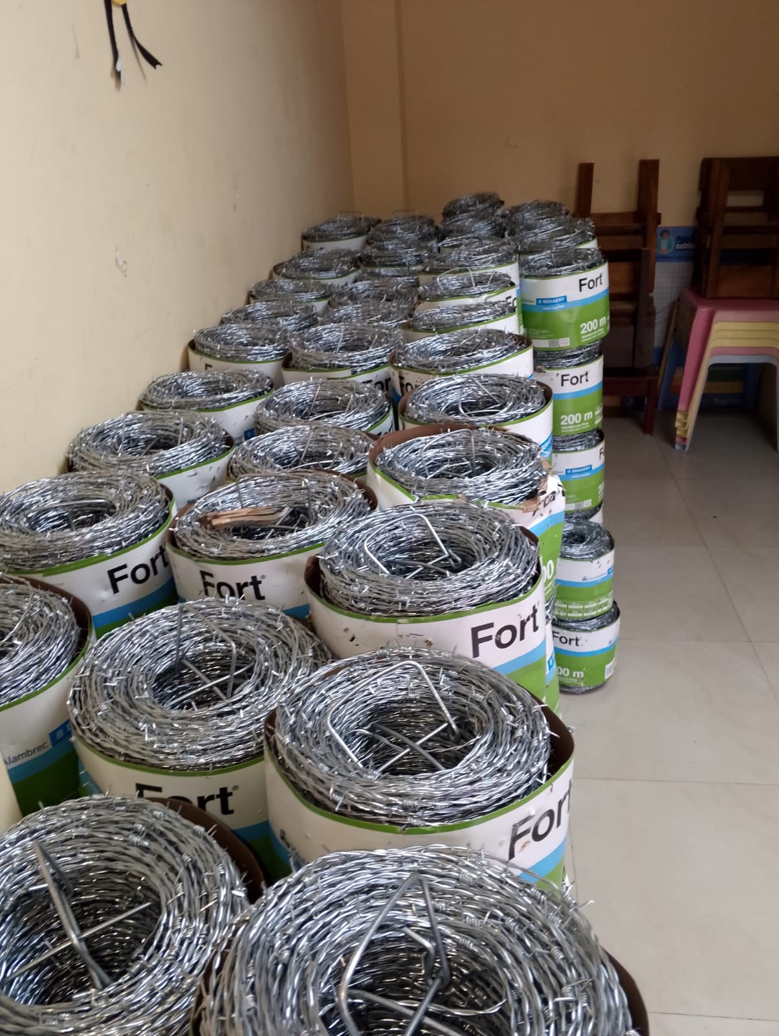
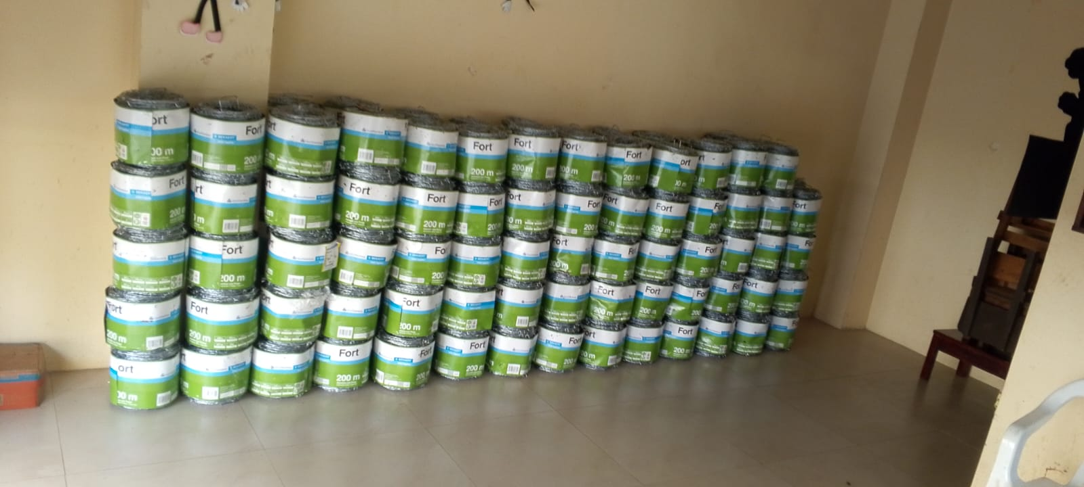
ECONÓMICO – PRODUCTIVO
ITEM | VALOR | % AVANCE
“REACTIVACIÓN DE LA COBERTURA VEGETAL, MEDIANTE UN MANEJO TECNOLÓGICO DE PLANTAS FRUTALES, FORESTALES, DE CICLO CORTO, PASTOS Y FORRAJES PARA LAS DIFERENTES COMUNIDADES DE LA PARROQUIA DE SAN ANTONIO DE LAS ARADAS | 5.602,5 | 100%

Slide 16
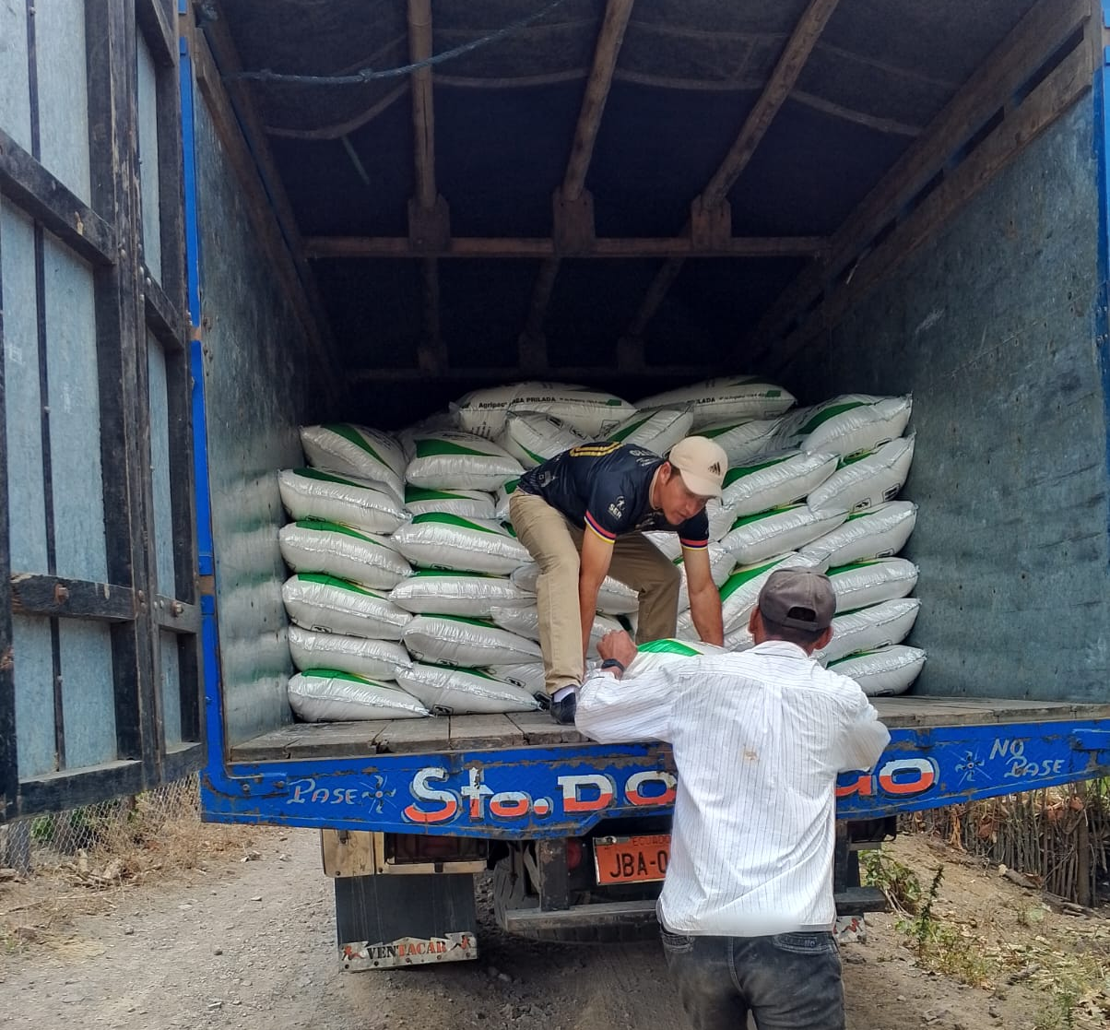
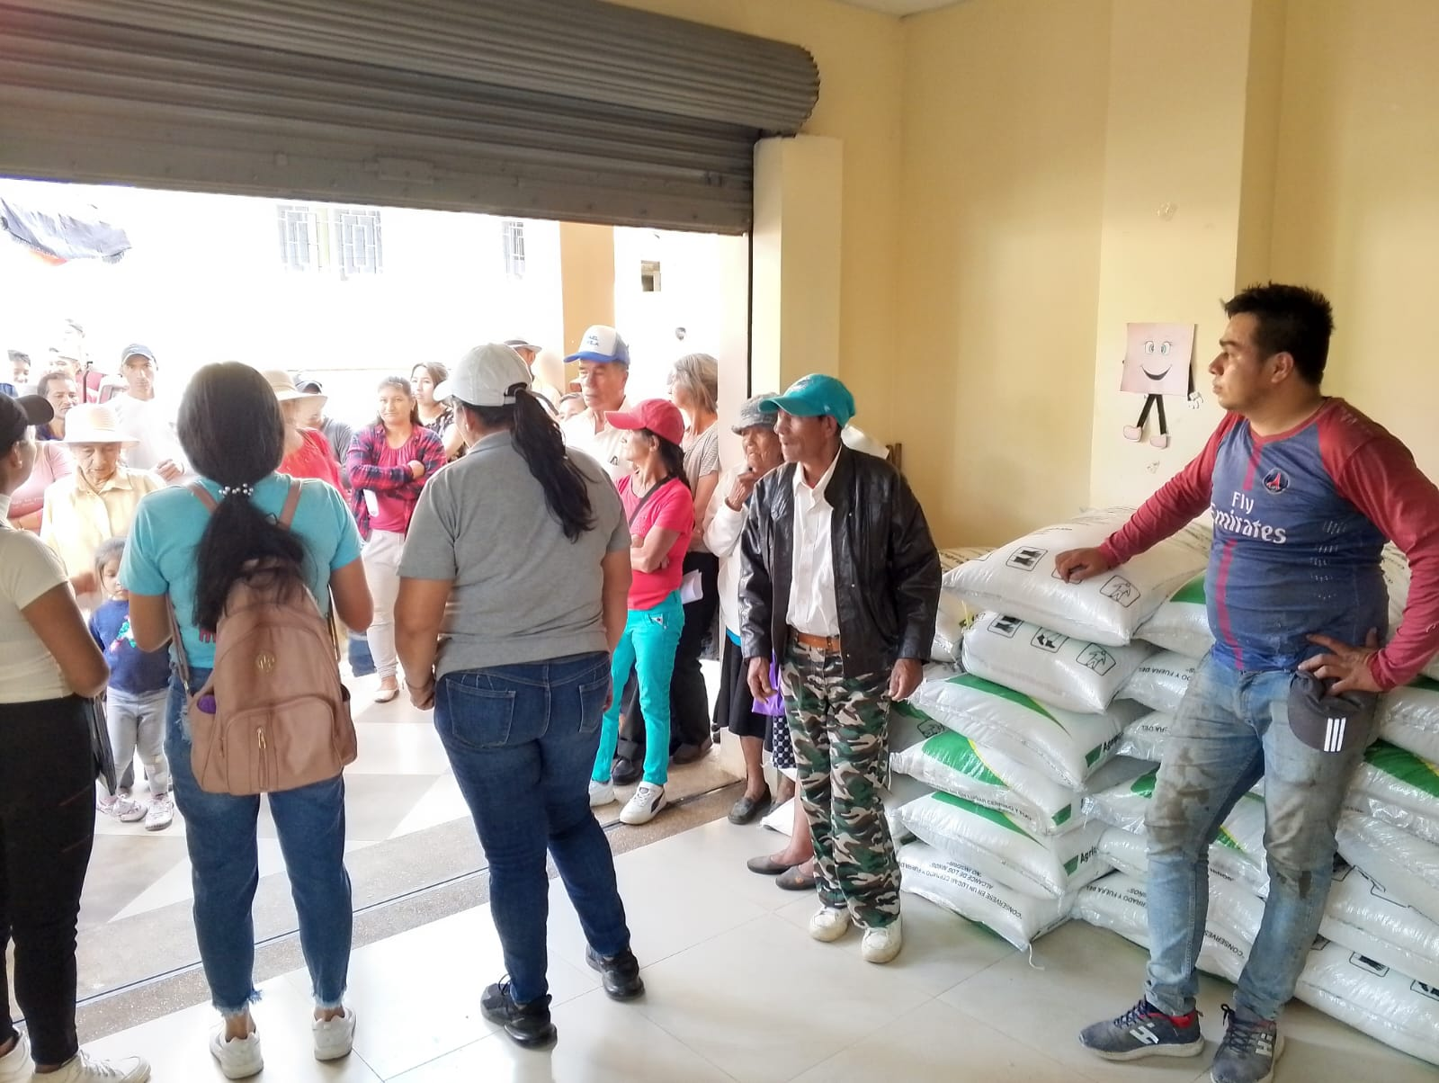
ECONÓMICO – PRODUCTIVO
ITEM | VALOR | % AVANCE
“REACTIVACIÓN AGRO-SOCIOECONÓMICA A TRAVÉS DE LA ENTREGA DE UREA PARA FERTILIZACIÓN DEL CULTIVO DE MAÍZ, PARA LA PARROQUIA DE SAN ANTONIO DE LAS ARADAS, CANTÓN QUILANGA.” | 8,743.00 | 100%

Slide 17
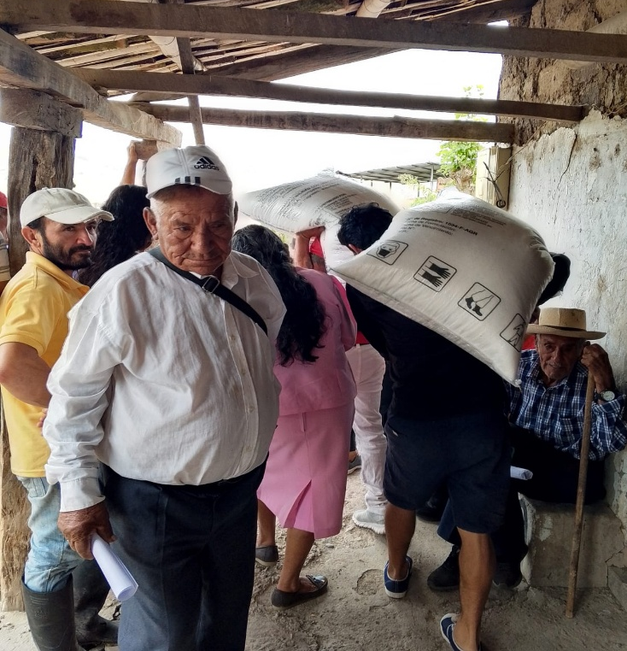
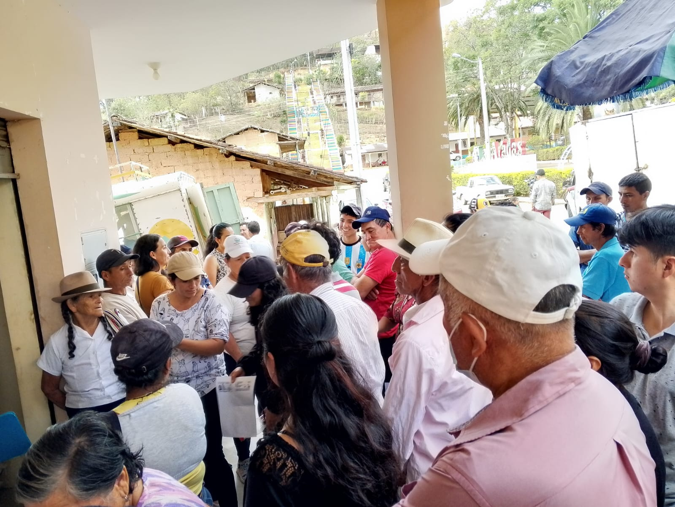
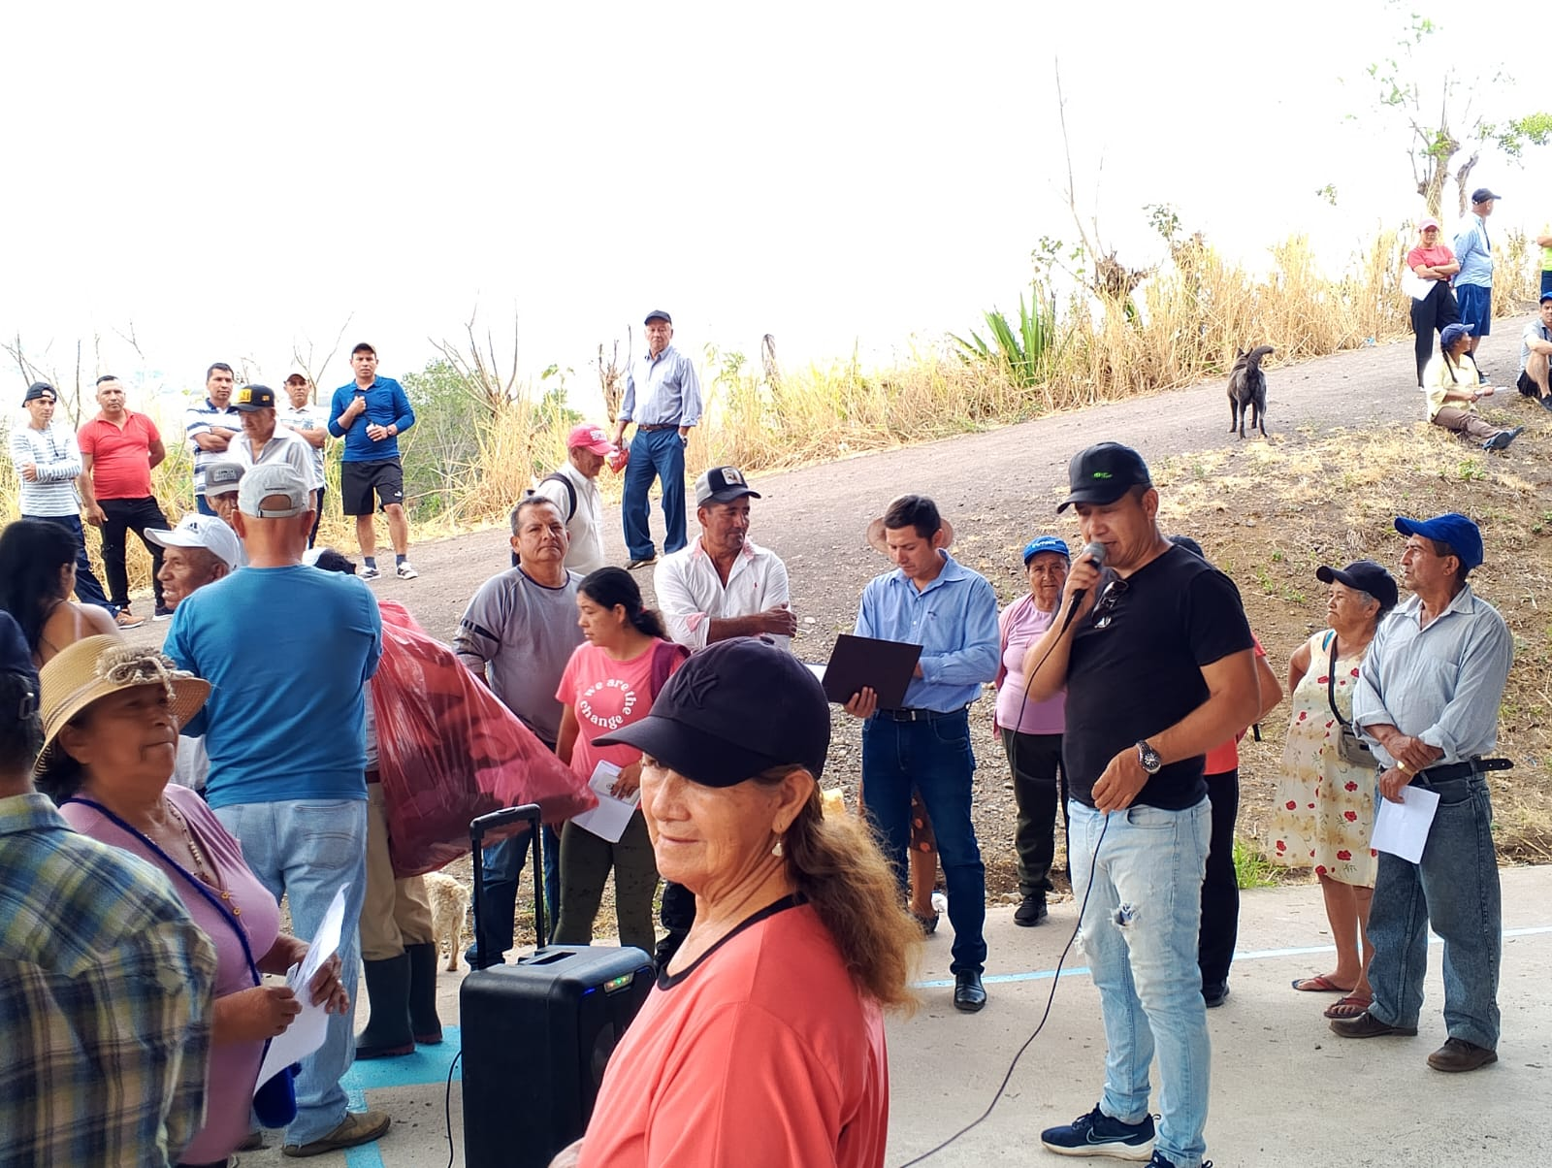

Slide 18
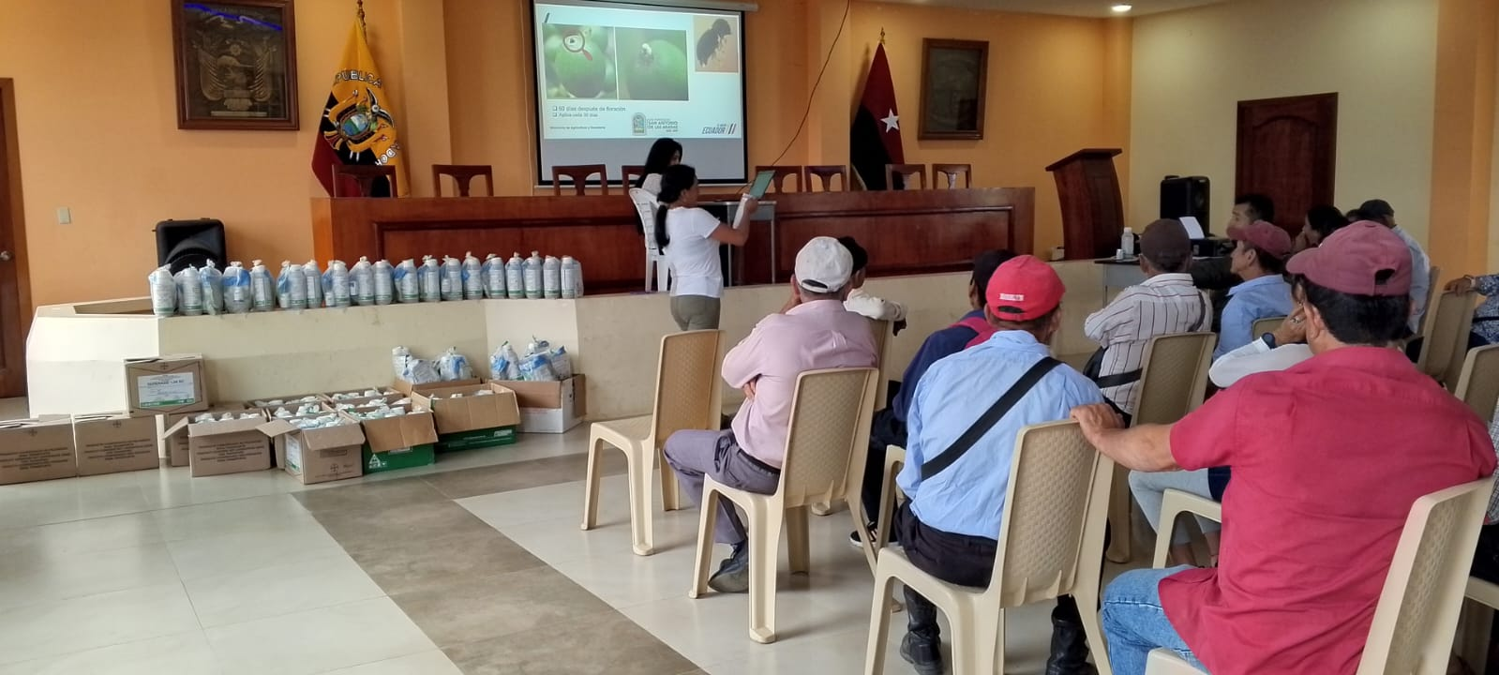
ECONÓMICO – PRODUCTIVO
ITEM | VALOR | % AVANCE
Adquisición de insumos agrícolas para el control de broca y roya en la producción de café, para el Proyecto “ADQUISICIÓN DE BAUVERIA BASSIANA, BACTERIA BACILLUS SUBTILIS CEPA QST 713, FERTILIZANTE FOLIAR Y FUNGUICIDA QUÍMICO PARA EL MANEJO CONVENCIONAL EN EL CULTIVO DE CAFÉ (Cofee Canephora), EN LA PARROQUIA SAN ANTONIO DE LAS ARADAS DEL CANTON QUILANGA”. | 6.342,70 | 100%

Slide 19
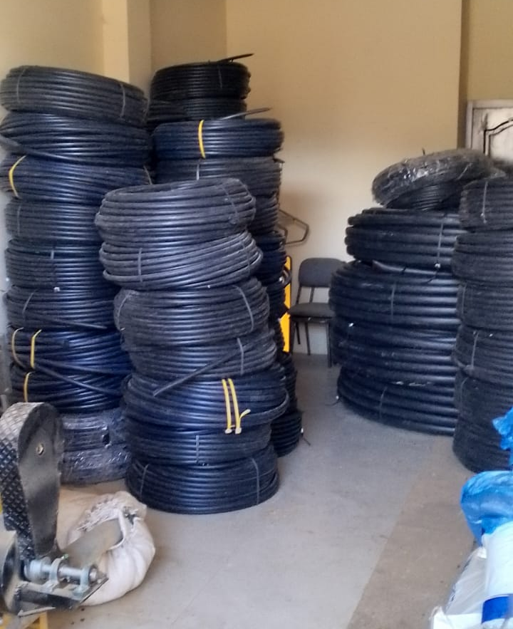
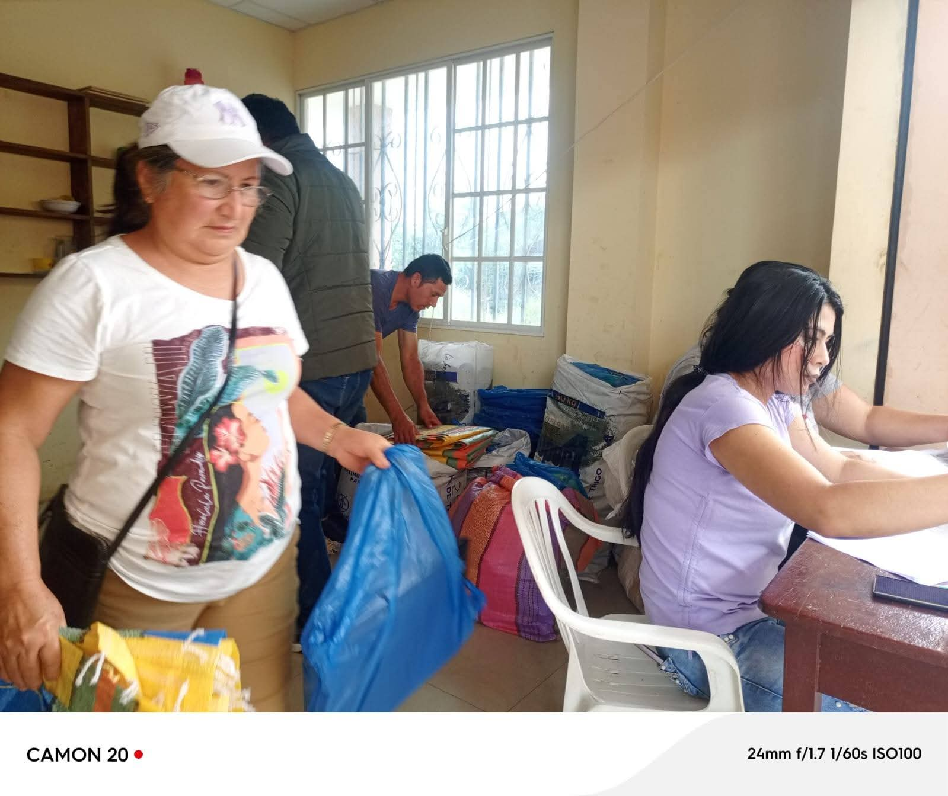
ECONÓMICO – PRODUCTIVO
ITEM | VALOR | % AVANCE
“DOTACIÓN DE MATERIALES PARA LA CONDUCCIÓN DE AGUA Y UTENSILIOS PARA EL MANEJO POSTCOSECHA EN EL CULTIVO DE CAFÉ, PARA LA PARROQUIA DE SAN ANTONIO DE LAS ARADAS, CANTÓN QUILANGA.” | 5.923,25 | 100%

Slide 20
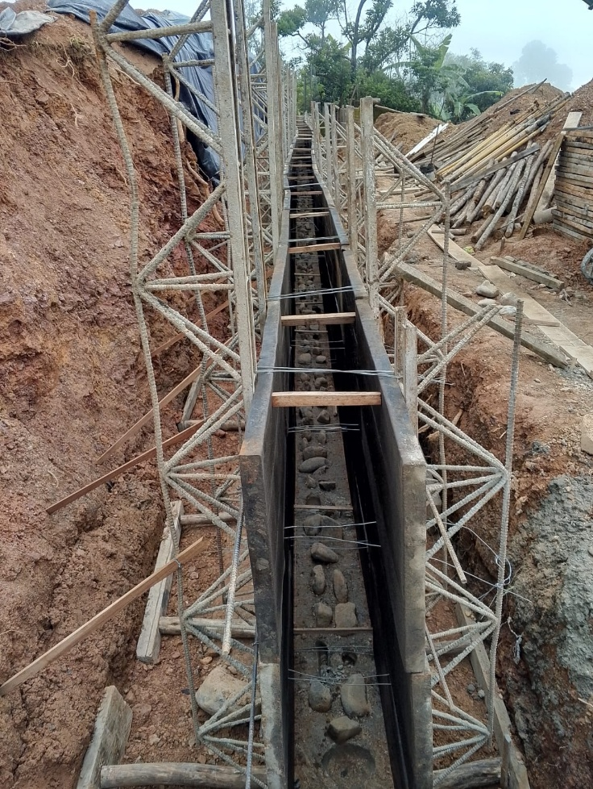
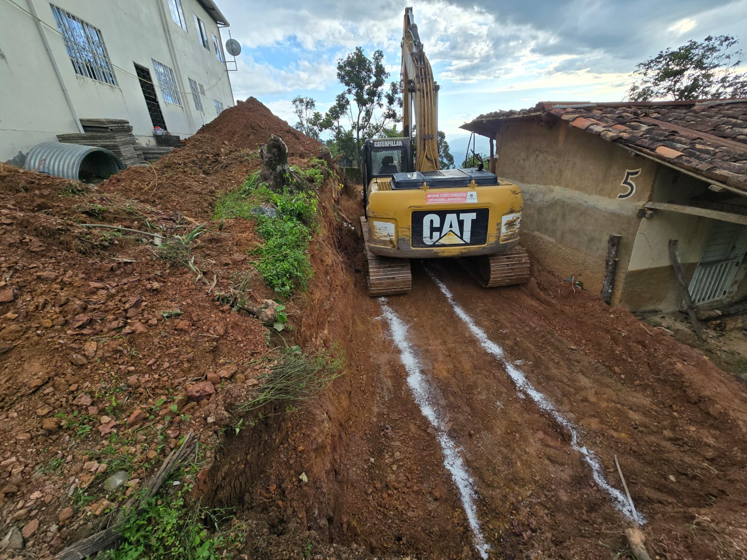
INFRAESTRUCTURA
ITEM | VALOR | %AVANCE
CONSTRUCCIÓN DE UN MURO DE HORMIGÓN CICLÓPEO Y CERRAMIENTO PARA LA IMPLEMENTACIÓN DE UN VIVERO EN EL GAD PARROQUIAL SAN ANTONIO DE LAS ARADAS, CANTÓN QUILANGA, PROVINCIA DE LO | 7,158,34 | 100%

Slide 21
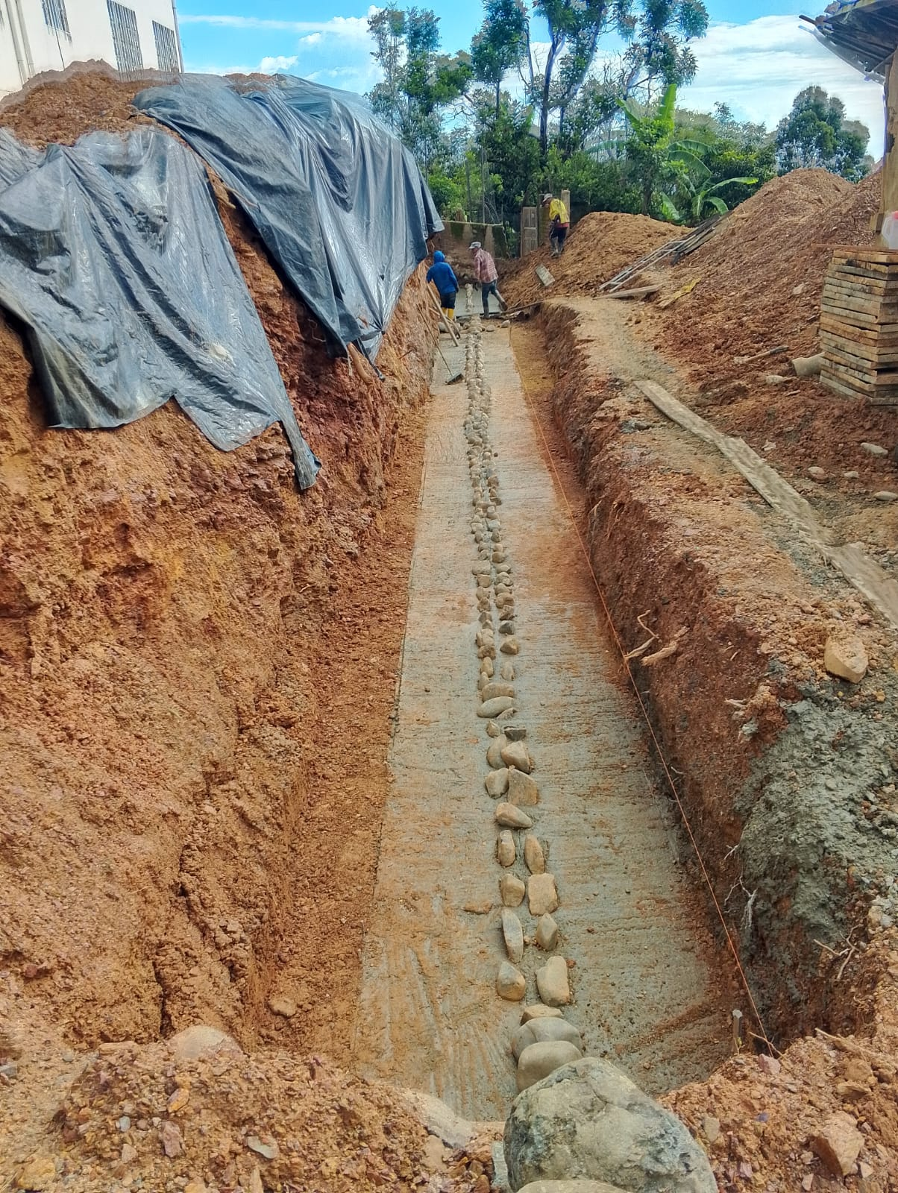
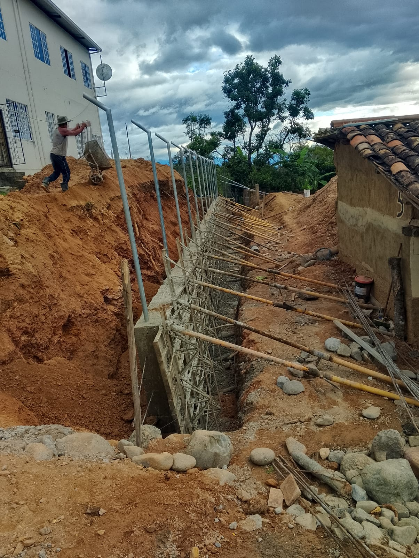

Slide 22
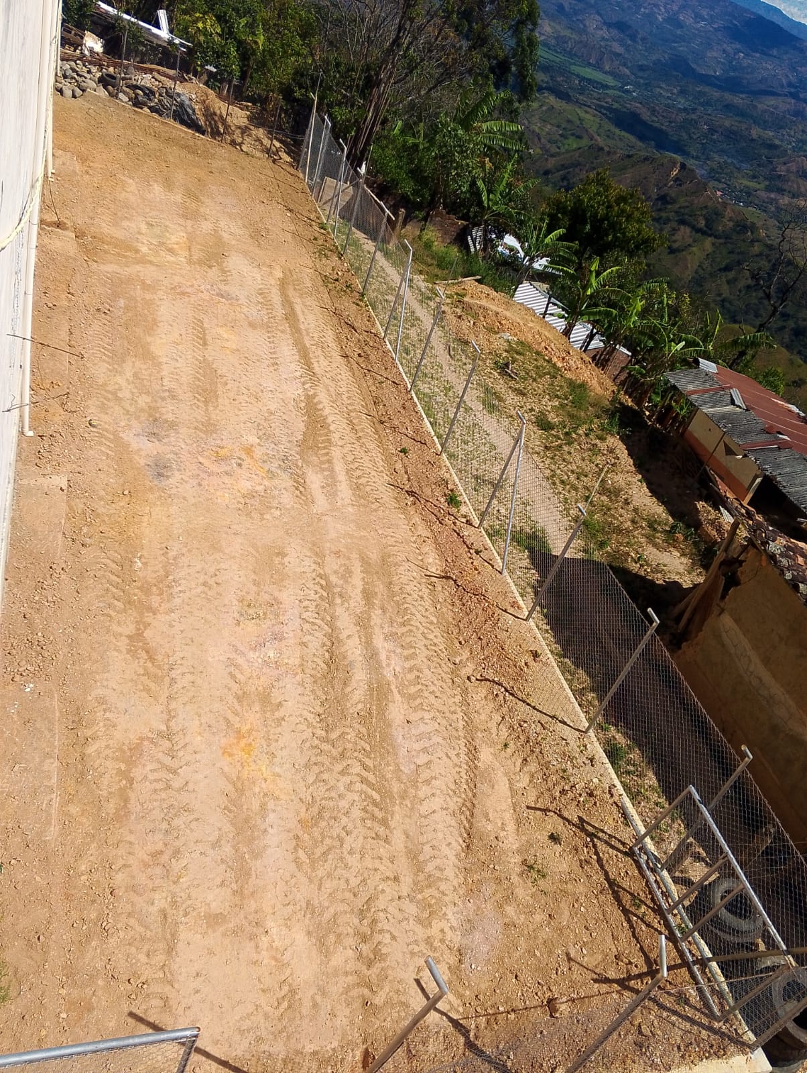
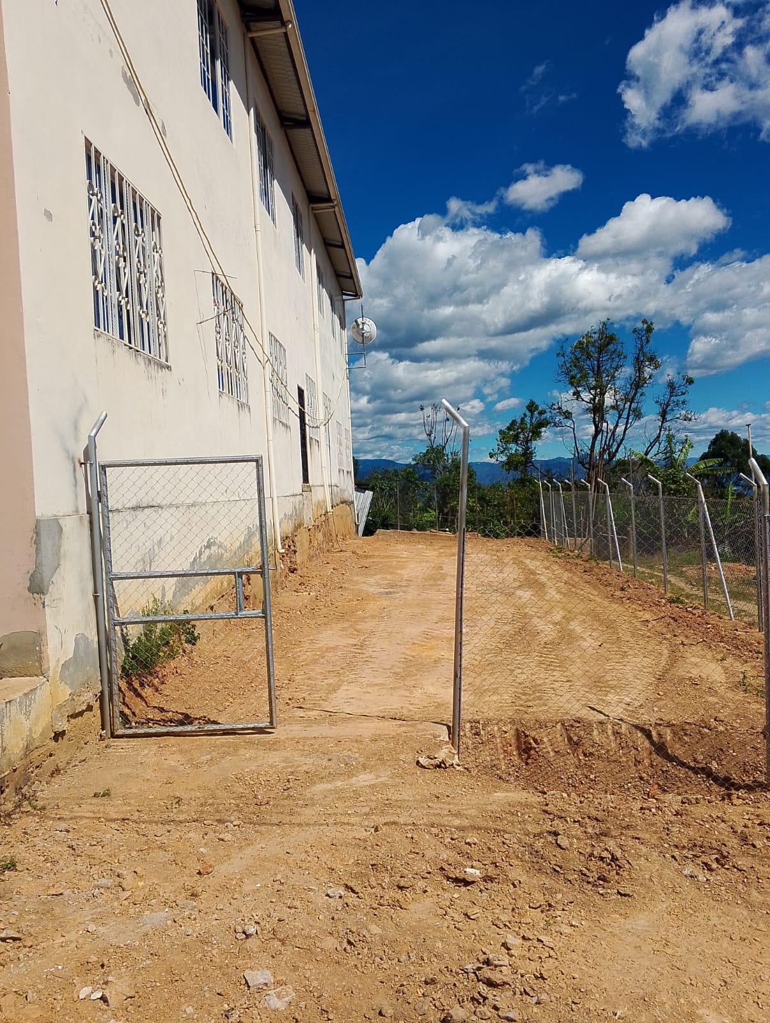

Slide 23
GRUPOS VULNERABLES
ITEM | VALOR | % AVANCE
“DESARROLLO AGROPECUARIO MEDIANTE LA SOSTENIBILIDAD ECONÓMICA Y FAMILIAR EN EL MANEJO Y PRODUCCIÓN DE GALLINAS DE POSTURA PARA LAS PERSONAS CON CAPACIDADES ESPECIALES Y ADULTOS MAYORES EN LA PARROQUIA DE SAN ANTONIO DE LAS ARADAS, CANTÓN QUILANGA | 6.000,00 | 100%

Slide 24
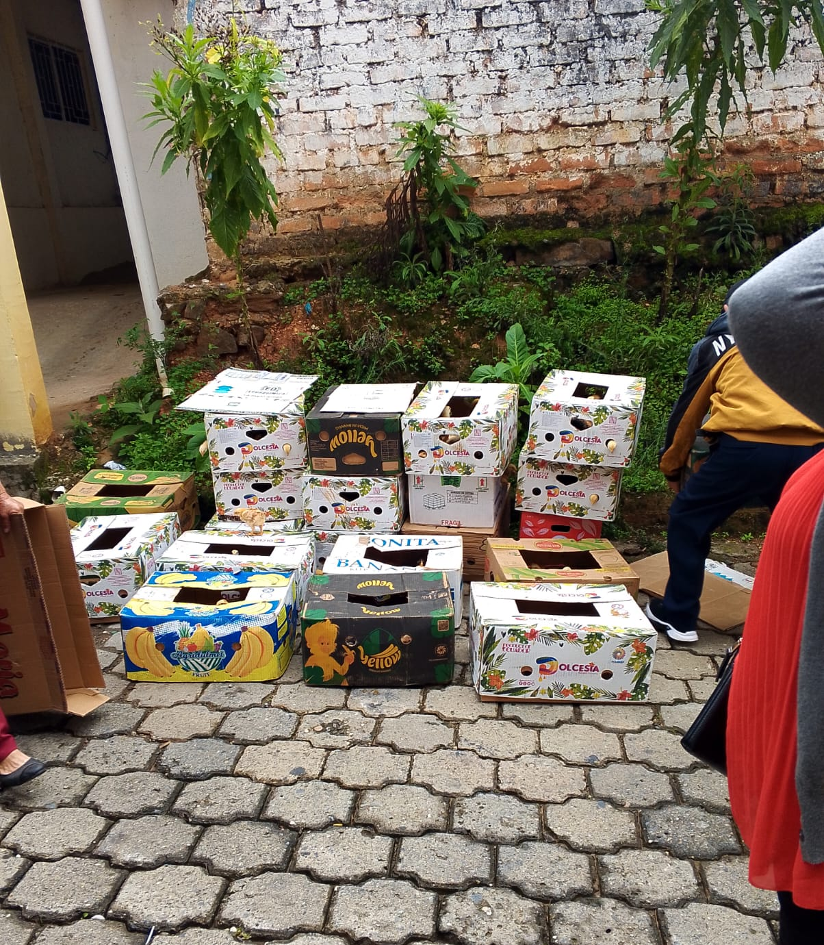
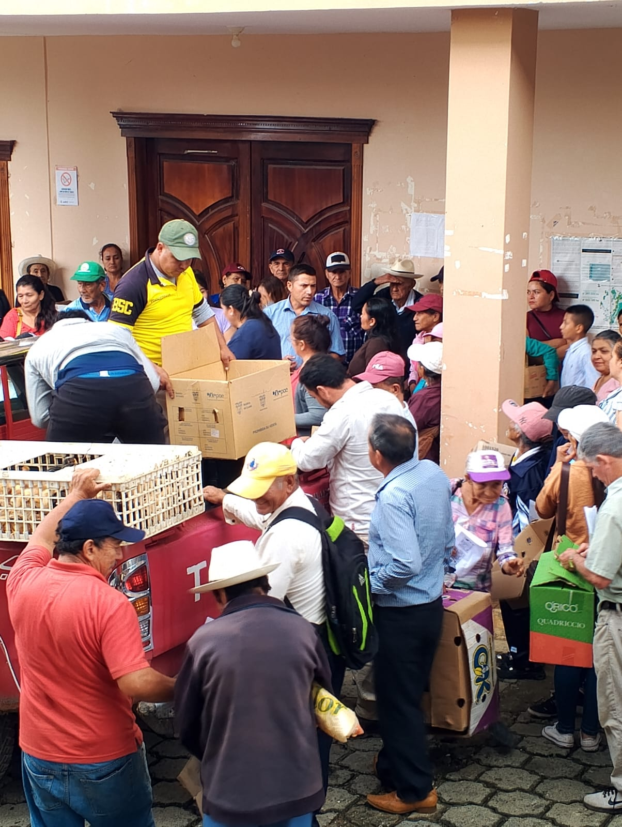

Slide 25
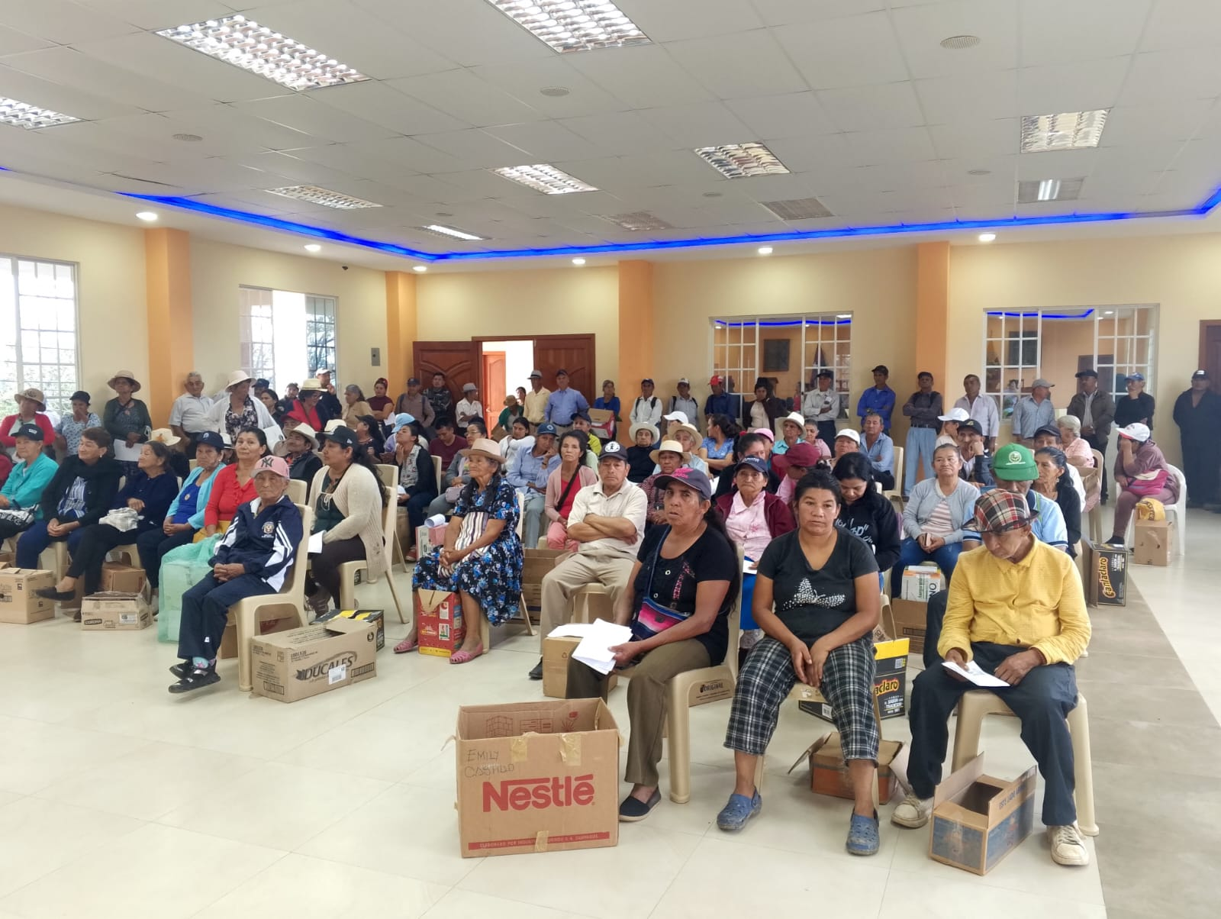

Slide 26
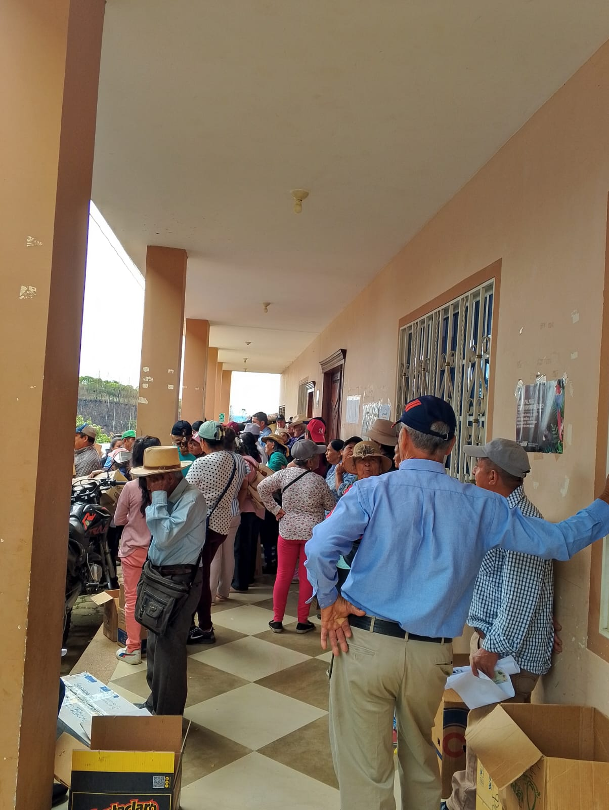
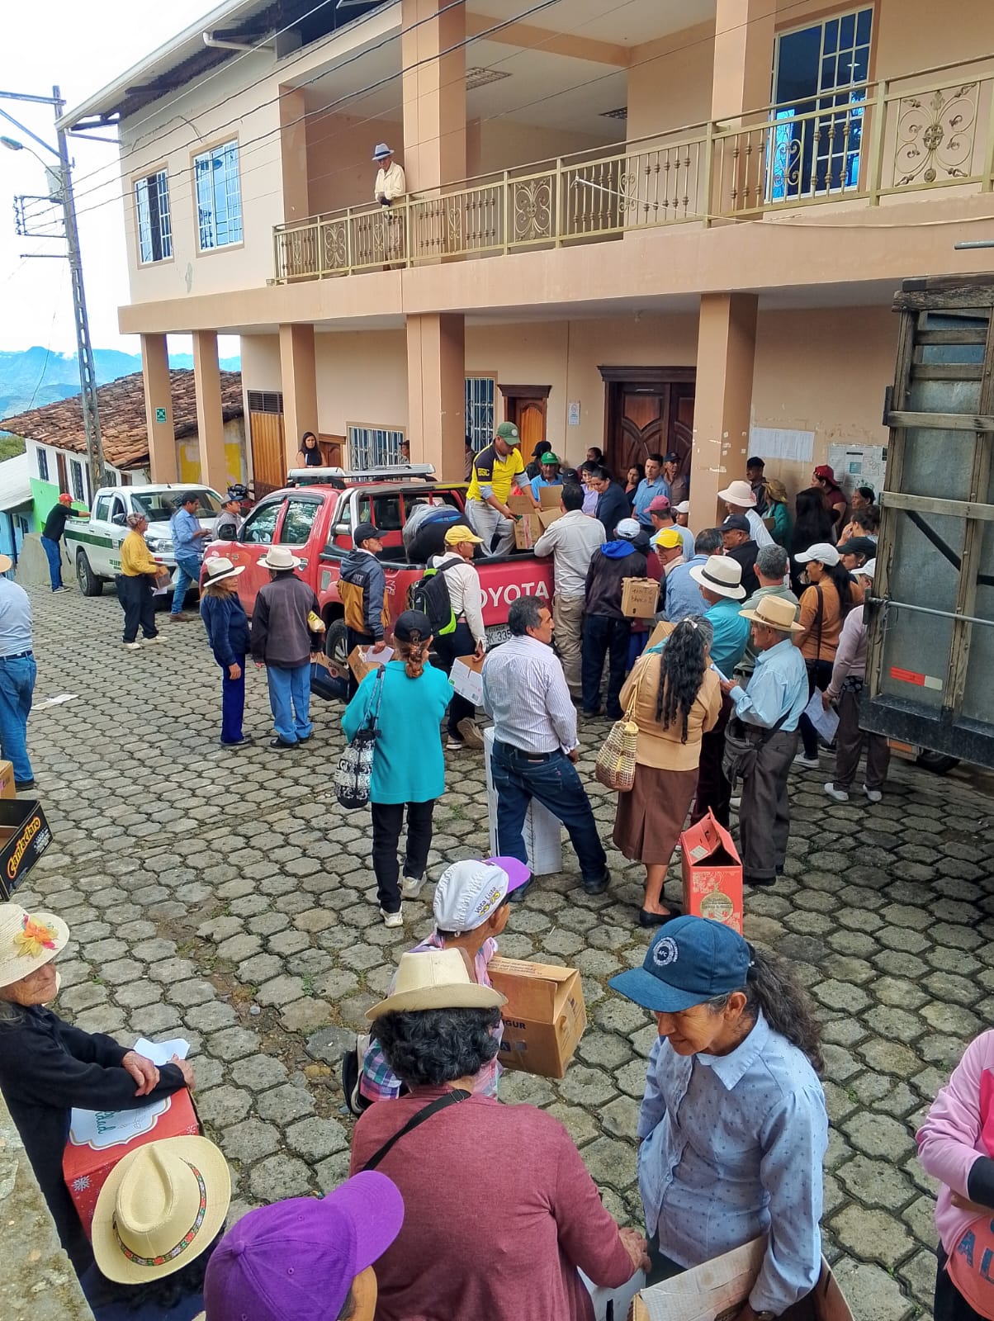

Slide 27
Abg. Justo Elías Correa Conde
PRESIDENTE DEL GAD-P-SAN ANTONIO DE LAS ARADAS

